Slide 1
振动 波动
2021.12.22

Slide 2



(1)简谐振动：
离开平衡位置的位移是时间的正弦或余弦函数
(2)简谐振动的描述方法:
x(t)=Acos(ω t+ϕ)
解析法
ω
(ω t+ϕ)
t = t
t = 0
旋转矢量法
ω t+ϕ
ϕ
o
x
x

Slide 3

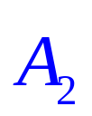


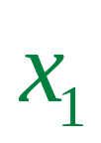

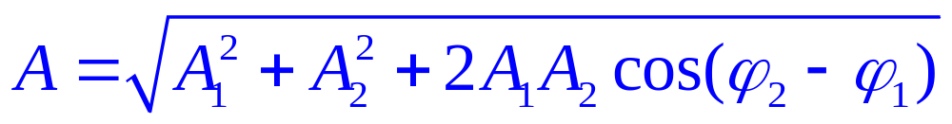
同方向同频率的简谐振动的合成
1、分振动 :
x₁=A₁cos(ω t+ϕ ₁)
x₂=A₂cos(ω t+ϕ ₂)
x
o
2、合振动 : x = x₁+ x₂
x =A cos(ω t+ϕ )
ϕ₁
ϕ₂
ϕ
(1)频率仍然是ω
(2)

Slide 4
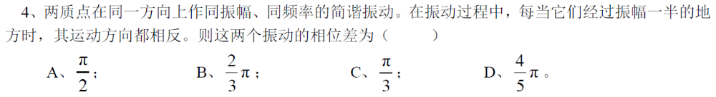
A

Slide 5
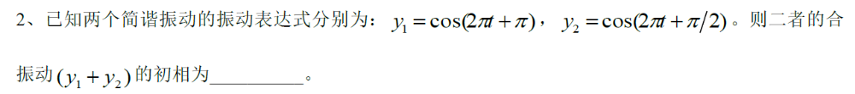
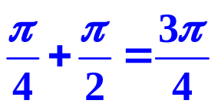
y

Slide 6
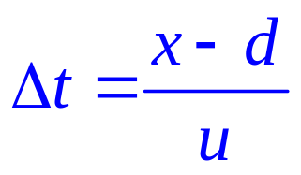
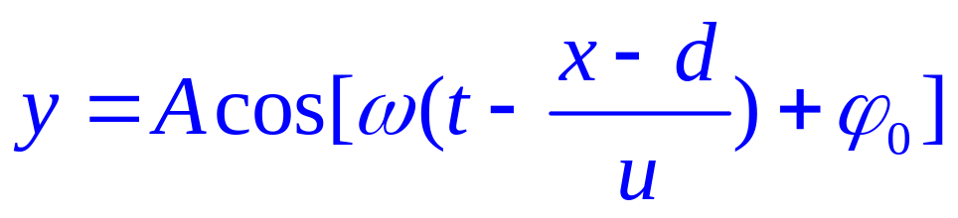
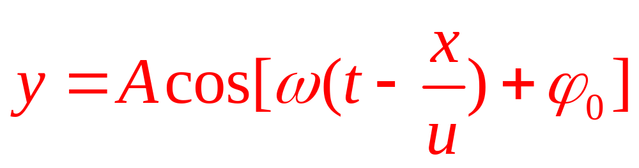
平面简谐波的波函数
波速ｕ
参考点 a
任一点ｐ
·
·
y_{a}(t)=Acos(ω t+ϕ_{a})
o
x
d
x
若波速为u，则a点的振动经
的时间传到p点,
于是p点的振动方程为
若参考点取在坐标原点处（d=0），有:

Slide 7
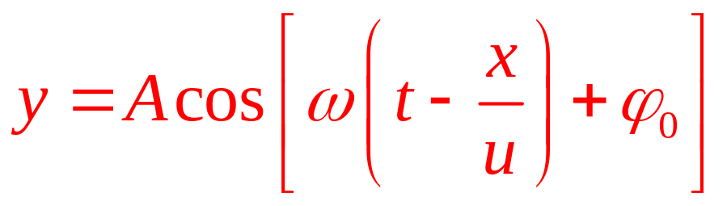
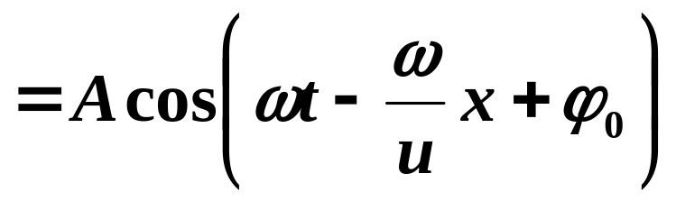
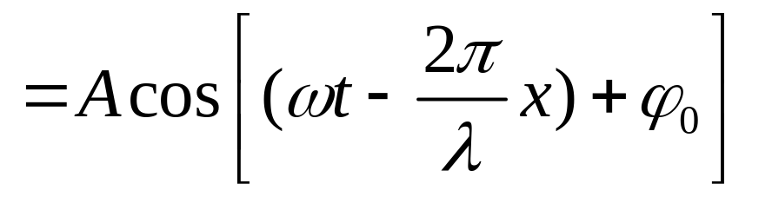
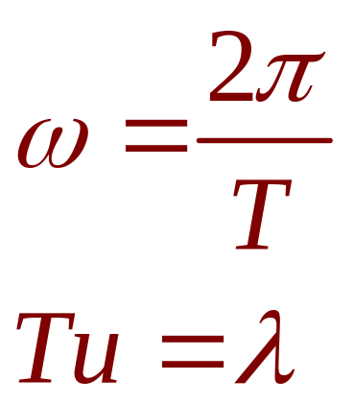
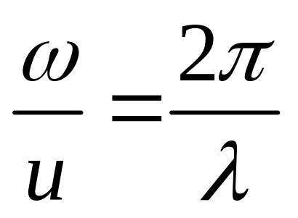
一维简谐波的波的表达式:

Slide 8
波的能量
波动中，各体积元产生不同程度的 弹性形变，
具有 弹性势能
r
w
p
各体积元以变化的振动速率 上下振动，
具有振动动能
w
v
r
k

Slide 9
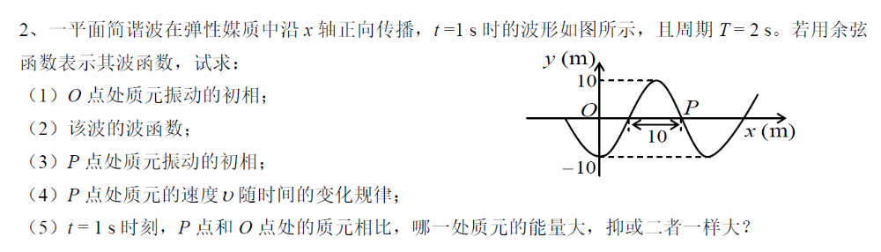
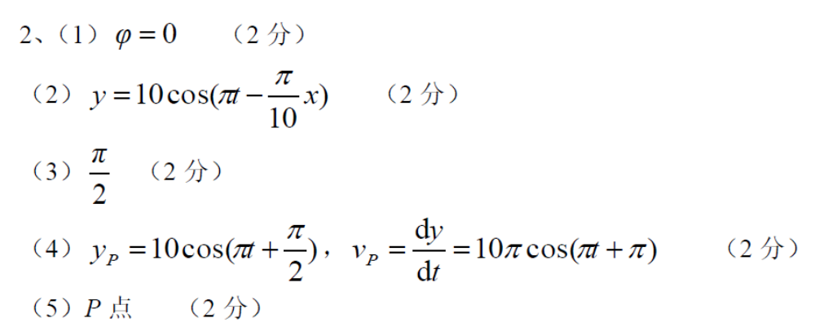

Slide 10
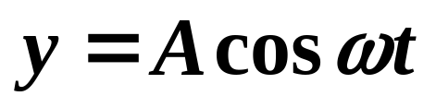

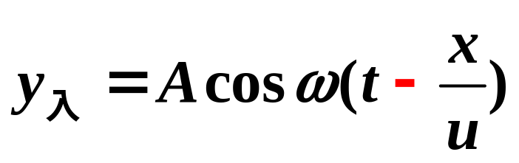
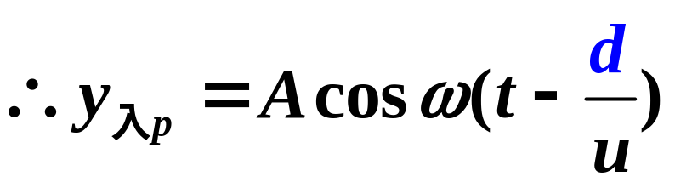
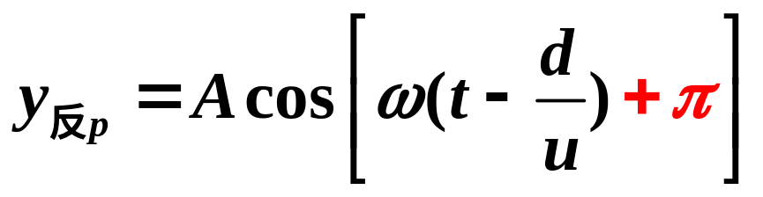
设波源(在原点O)的振动方程为：
它向墙面方向传播经反射后形成驻波。求驻波方程及波节的位置。
y
入射波
墙
面
x
p
o
d
解：

Slide 11
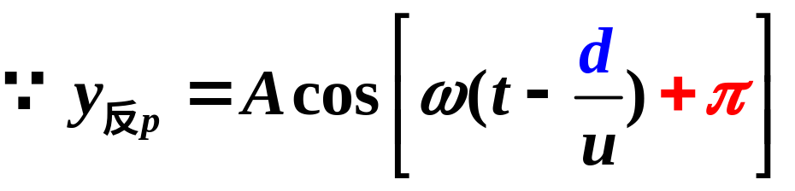
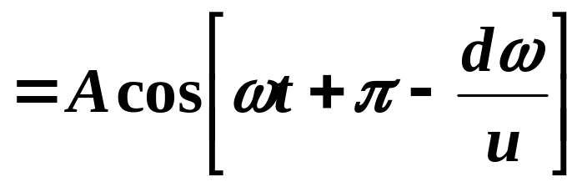
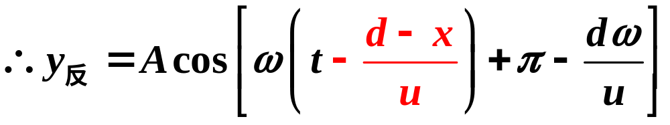
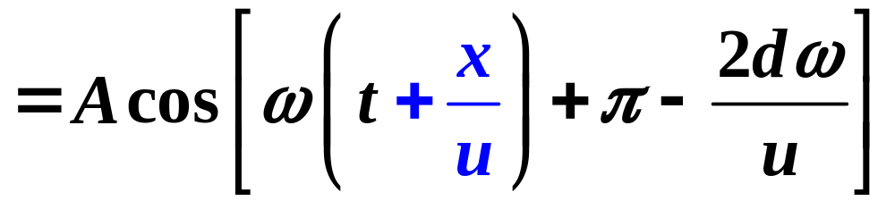
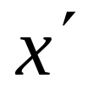

y
墙
面
入射波
N
p
o
d

Slide 12
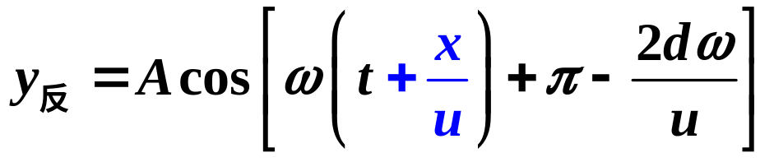
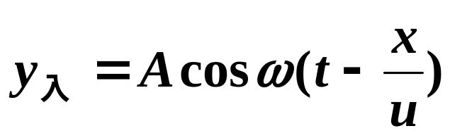
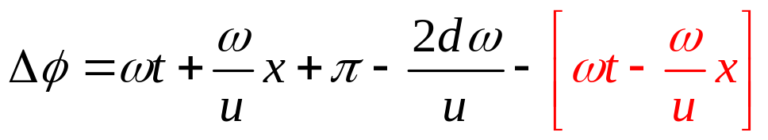
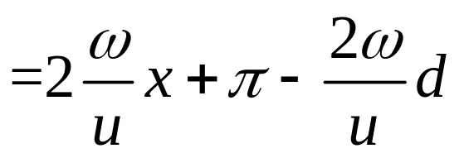
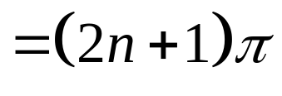
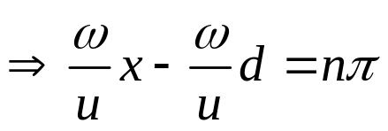
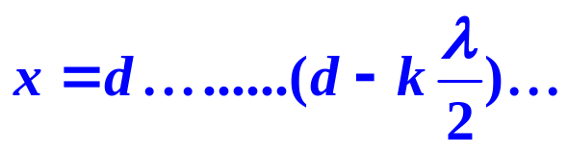
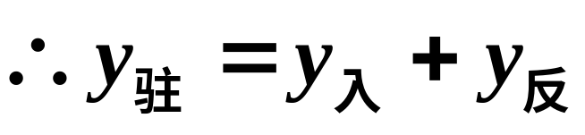
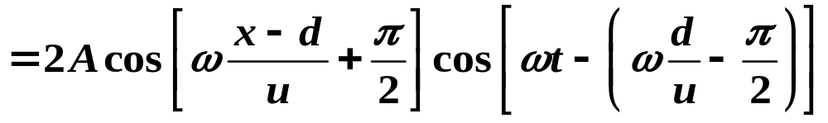
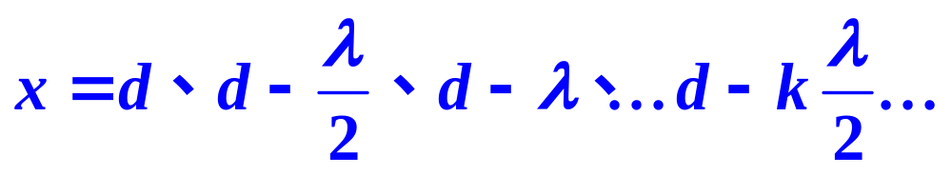
波节 ？
第二种方法
波节 ？

Slide 13
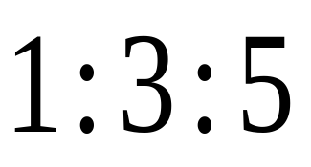
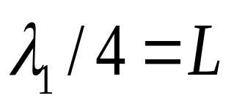
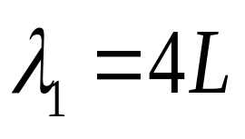
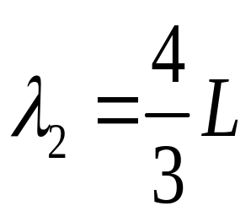
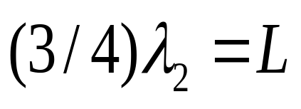
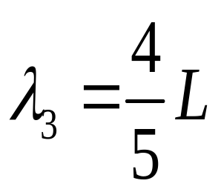
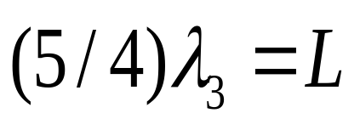
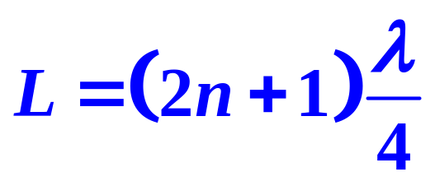
一段固定，另一端自由的棒中有余弦驻波存在，
其中三个最低频率之比是多少？

